Slide 1
HFT betreiben zum größten Teil passives Market Making und stellen damit Liquidität zur Verfügung
Eine Big-Data Analyse zum HFT-Verhalten von
Moritz Schaefer-Kehnert
und
Pierre Bartholomä

Slide 2
Vorgehen bei der Ausarbeitung
Erste Analysen und Recherchen des Datensatzes und der Thematik
Bereinigung des Datensatzes auf Fehler und abweichende Werte
Anpassen des Datensatzes als Vorbereitung für die Analyse
Analyse unter den Gesichtspunkten HFT, nicht-HFT und Gesamt sowie Buy- und Sell-Side
Preisentwicklung
Market Maker Spread
Spreadverlauf
Gesamtspread
Häufigkeitsverteilung der Aktivitäten der Marktteilnehmer
Standardabweichung der Verläufe für die Marktteilnehmer
Interpretation der Ergebnisse

Slide 3
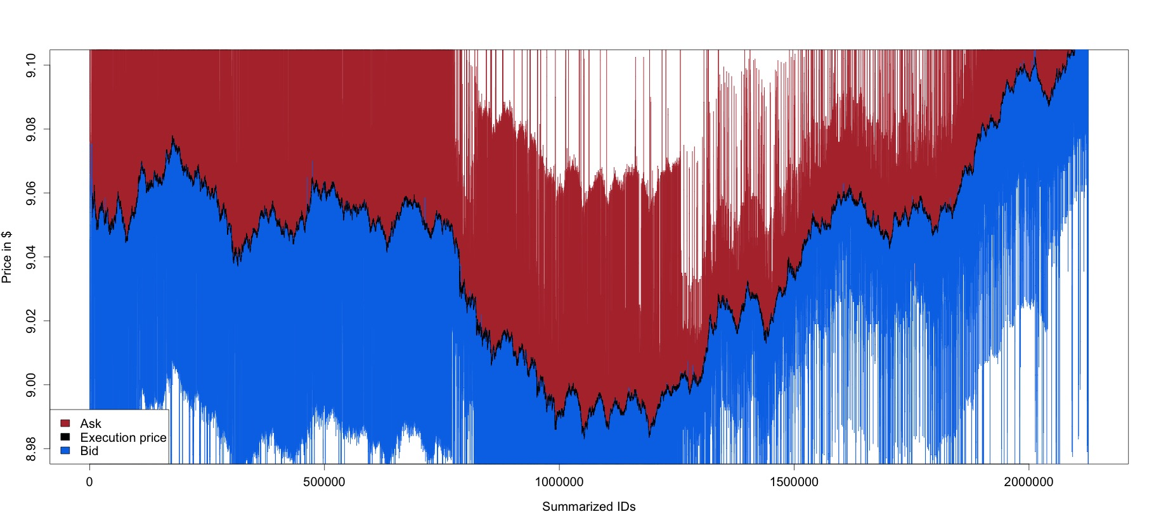
Preisentwicklung des Datensatz in $
Preisschwankung der Telekom-Aktie zwischen 8.9$ und 9.1$
Executions liegen zwischen Ask- und Bid-Preisen

Slide 4
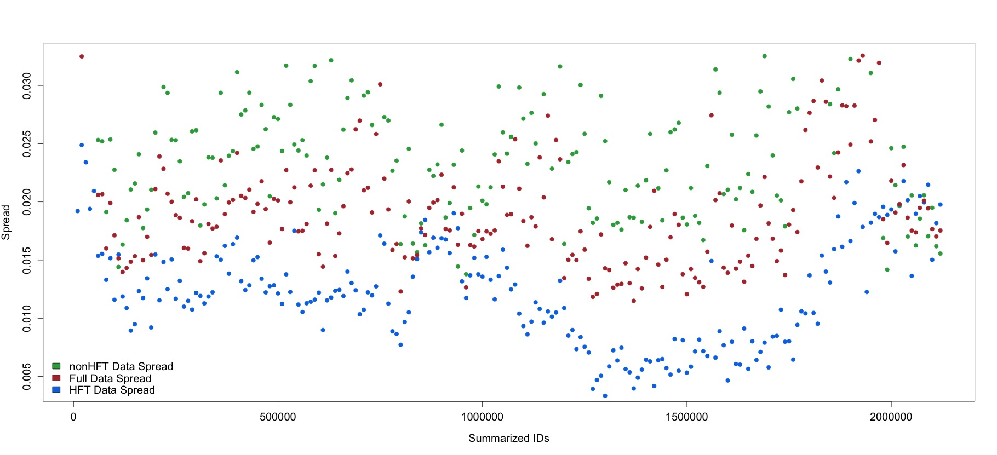
Market Maker Spread
Der Market-Maker-Spread dient zur Messung der Markliquidität und gibt an, um wieviel der Verkaufs- den Kaufspreis übersteigt
Er repräsentiert den potentiellen Gewinn eines Market-Makers
Auswertung des Market Maker Spread in 10.000er Blöcken:
HFT stellt mit seinen kleineren Spreads mehr Liquidität zur Verfügung als Nicht-HFT

Slide 5
Market Maker Spread
Berechnung des prozentualen Spread:
Der HFT Spread liegt unter dem Gesamtspread
Der Spread des Nicht-HFT Datensatzes liegt um den Faktor 1.8 höher, als der HFT Datensatz
Datensatz | Spread in $ | Spread in %
Kompletter | 0.02094 | 0.2327
HFT | 0.01467 | 0.163
Nicht-HFT | 0.02663 | 0.2959

Slide 6
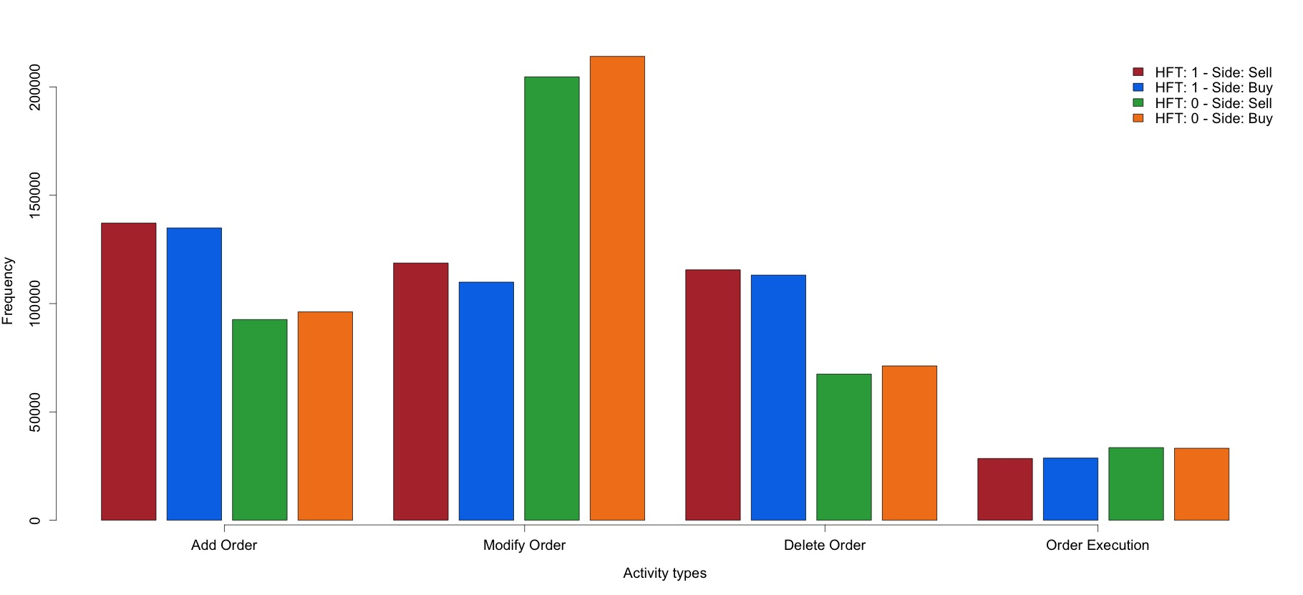
Häufigkeitsverteilung der Aktionen der Marktteilnehmer
Abgeben von Kauf- und Verkaufsorders Liquiditätsstützend
Abschließen von Kauf- und Verkaufsorders Liquiditätsfordernd
Add Order häufiger für HFT
Delete Order häufiger für HFT (Nimmt Liquidität aus dem Markt)
Modify Order häufiger für Nicht-HFT
Order Execution gleich stark vertreten

Slide 7
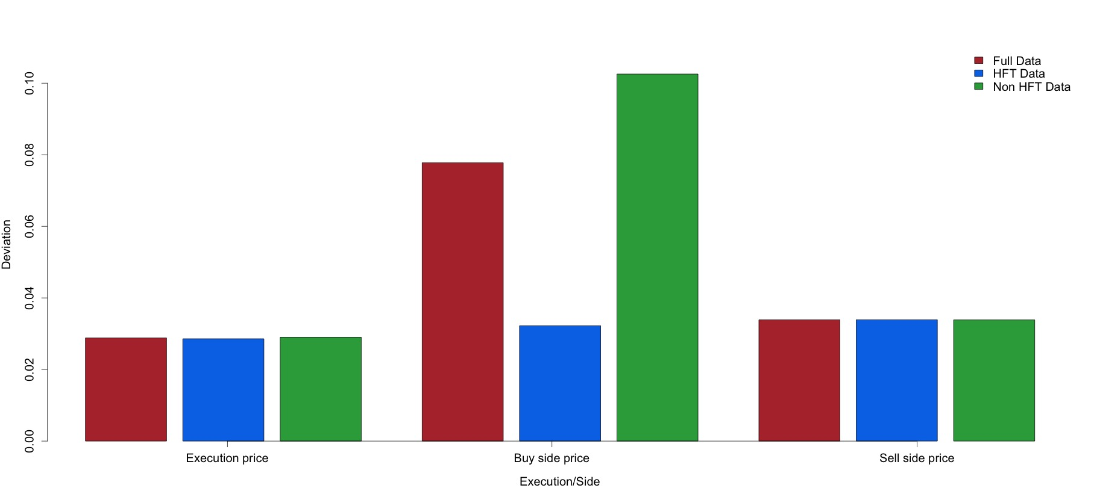
Standardabweichung der Verläufe für die Marktteilnehmer
Neben Liquidität ist auch die Volatilität wichtig für die Markqualität
Sie gibt die Preisunsicherheit/-schwankung einer Aktie an
Nicht-HFT im Bid-Bereich eine deutlich höhere Standardabweichung
Nachteil gegenüber der physikalische Nähe der Hochleistungsrechner zum Markt auf HFT Seite
Keine Unterschiede der Marktteilnehmer auf Execution- und Ask-Seite
HFT eher positiven Effekt auf den Markt

Slide 8
Ergebnis der Analyse
Hochfrequenzhandel im allgemeinen positiven Einfluss auf die Markt- und Aktienqualität, sowie der Marktqualität

Slide 9
Einblick Forschungsstand
Jovanovic und Menkveld (2011)
HFT durch häufigere und schnellere Orderupdates positiver Einfluss auf die Marktqualität
Beobachtung einer Verschmälerung des Spreads auf HFT Seite
Brogaard (2010)
Gleiche Ergebnisse bei der Untersuchung von 120 US-Aktien in Bezug auf Liquidität und Spread
Konträres Ergebnis bei der Volatilität (Anstieg)
Cvitanic und Kirilenko (2010)
Tehoretisches Modell, welches Aussagt, dass HFT zu niedrigerer Volatilität führt

